Slide 1



Conventions d'appellation
des éléments de données
Personnalisation de DHIS2

Slide 2




Notes:
La création de nouvelles métadonnées dans DHIS2 est souvent un processus simple rapidement réalisable via l'interface utilisateur.

Slide 3



Notes:
Cependant, l'un des défis liés à la mise en place d'un système DHIS2 fonctionnel est que beaucoup d'utilisateurs peuvent y contribuer en ajoutant ou en modifiant ces métadonnées, et ce sans étroite coordination entre ces utilisateurs,...

Slide 4
Pas trouvé
Notes:
... nous risquons d'avoir un système difficile à utiliser et où vous avez du mal à trouver ce dont vous avez besoin.

Slide 5
Dans cette vidéo, vous verrez…
Comment appliquer une norme claire pour nommer les métadonnées
Notes:
Dans cette vidéo, vous verrez l'importance de maintenir un système DHIS2 qui fonctionne bien, et ce, en suivant des normes claires pour nommer les métadonnées.

Slide 6
Méthode d'appellation normalisée
Éléments de données
Nom
Notes:
Prenons les éléments de données à titre d'exemple. Lors de la création de nouveaux éléments de données, une méthode normalisée permettant de les nommer doit être suivie par tous les utilisateurs du système.

Slide 7




Méthode d'appellation normalisée
Éléments de données
Notes:
Cela implique une certaine coordination non seulement au sein des différents programmes ou services mais aussi entre ces derniers, le cas échéant.

Slide 8
Lorsqu'aucun protocole n'est suivi…
Il est impossible de localiser les éléments
Des doublons peuvent être créés
Cela entraîne l'encombrement du système
Notes:
Lorsqu'aucun protocole n'est suivi, les utilisateurs peuvent avoir du mal à localiser les éléments dont ils ont besoin. S'ils ne parviennent pas à localiser les éléments, ils pourraient en créer des copies en supposant que ces éléments n'existent pas encore dans le système. Cette situation entraîne un encombrement du système et crée de la confusion chez les autres utilisateurs, qui ne savent plus quel élément dupliqué est le bon.

Slide 9
Lorsqu'aucun protocole n'est suivi…
Notes:
Ce problème s'aggravera au fil du temps, au fur et à mesure que d'autres éléments de données sont ajoutés à DHIS2. Pour éviter cela, vous pouvez appliquer certains principes clés, qui permettront aux utilisateurs finaux de localiser plus facilement les éléments de données dont ils ont besoin.

Slide 10
Principes d'appellation
Principe #1
Éviter les informations inutiles
Nombre de moustiquaires antipaludiques distribuées
Les éléments de données contiennent généralement des valeurs numériques
Notes:
Le premier principe consiste à éviter les informations inutiles. Par exemple, vous n'avez pas besoin d'inclure des mots tels que "nombre de" dans les éléments de données. N'oubliez pas que les éléments de données comportent généralement des valeurs numériques. Nous pouvons donc supposer qu'il s'agit d'un nombre, sauf indication contraire.

Slide 11
Principes d'appellation
Principe #2
Placer les informations clés au début du nom
Paludisme Cas positifs
Cas positifs de Paludisme
Ceci permettra de trier tous les éléments liés au paludisme
Notes:
Le deuxième principe consiste à placer l'information clé au début du nom. Par exemple, nous devrions dire " paludisme cas positifs " au lieu de " cas positifs de paludisme ". Quelle est l'importance de ce principe ? En mettant "paludisme" en premier, nous pourrons trier tous les éléments liés au programme de lutte contre le paludisme plutôt que les cas positifs liés à d'autres maladies.

Slide 12
Principes d'appellation
Principe #3
Être explicite sur le programme auquel appartient l'élément de données
Taux d'incidence des cas pour 100 000 habitants
Taux d'incidence du paludisme pour 100 000 habitants
Paludisme ?
Tuberculose ?
Choléra ?
Notes:
Le troisième principe consiste à indiquer explicitement le programme auquel appartient l'élément de données, même si celui-ci peut appartenir à plusieurs programmes. Étant donné que DHIS2 est un système intégré qui contient différents types de données, il est donc nécessaire d'indiquer le domaine ou le programme pour chaque élément de données ou indicateur.
Par exemple, l'indicateur " Taux d'incidence des cas pour 100 000 habitants " n'est pas précis car il peut se référer au paludisme, à la tuberculose, au choléra ou à d'autres programmes. Pour plus de précision, nous devrions indiquer le programme de santé concerné au début du nom de l'indicateur.

Slide 13
Exemple : Mise en application des bonnes pratiques en matière d'appellation
Nombre de femmes enceintes qui se sont rendues à leur première visite de CPN
Notes:
Voyons ce que cela donne avec un exemple. Nous voulons mettre en application les bonnes pratiques en matière de désignation de l'élément de données "nombre de femmes enceintes qui se sont rendues à leur première visite de soins prénatals".

Slide 14
Exemple : Mise en application des bonnes pratiques en matière d'appellation
Exclure les informations inutiles :
Nombre de femmes enceintes qui se sont rendues à leur première visite de CPN
Notes:
Tout d'abord, nous pouvons exclure "nombre de". Il est clair que nous nous référons à des nombres dans le cadre de la collecte de données agrégées, sauf indication contraire. "Femmes enceintes" n'est pas nécessaire non plus, puisque les visites de soins prénatals ne concernent que les femmes enceintes. Nous pouvons également exclure "qui se rendent à leur", car elles sont supposées le faire.

Slide 15
Exemple : Mise en application des bonnes pratiques en matière d'appellation
Exclure les informations inutiles :
Court
Simple
Première visite de CPN
Notes:
En supprimant les mots inutiles, nous pouvons rendre le nom court et simple.

Slide 16
Exemple : Mise en application des bonnes pratiques en matière d'appellation
Exclure les informations inutiles :
Voulez-vous garder plus d'informations ?
Utilisez le champ de description
Première visite de CPN
Notes:
Si nous décidons de garder plus d'informations descriptives sur l'élément de données, nous pouvons les mettre dans le champ de description plutôt que de les garder avec le nom.

Slide 17
Exemple : Mise en application des bonnes pratiques en matière d'appellation
Exclure les informations inutiles
Placez les informations clés au début du nom
Première visite de CPN
Notes:
Deuxièmement, identifiez les informations clés et placez-les au début du nom.
Après avoir réduit le nombre de mots, il nous reste "première visite de CPN. Réfléchissons à l'ordre des mots "première" et "visite de CPN".

Slide 18
Exemple : Mise en application des bonnes pratiques en matière d'appellation
Exclure les informations inutiles
Placez les informations clés au début du nom
Première visite de CPN
Première d'une série de visites
Notes:
Pensons à l'ordre des mots, "première" et "visite de CPN". Normalement, la première visite de CPN est la première d'une série de visites.

Slide 19
Exemple : Mise en application des bonnes pratiques en matière d'appellation
Exclure les informations inutiles
Placez les informations clés au début du nom
Première visite de CPN
Éléments de données
Appliqué à DHIS2
Première visite de CPN
Deuxième visite de CPN
Troisième visite de CPN
Quatrième visite de CPN
Première visite de CPN
Quatrième visite de CPN
Deuxième visite de CPN
Troisième visite de CPN
Notes:
Il y aurait probablement des éléments de données associés supplémentaires, par exemple, première visite de CPN, deuxième visite de CPN, troisième visite de CPN et quatrième visite de CPN.
Bien que logique en langage courant, cette approche pourrait ne pas bien fonctionner lorsqu'elle est appliquée à DHIS2, car les éléments de données dans DHIS2 sont classés par ordre alphabétique. Cela signifie que dans une liste d'éléments de données, ils apparaîtront dans l'ordre suivant : deuxième visite de CPN, première visite de CPN, quatrième visite de CPN, troisième visite de CPN.

Slide 20
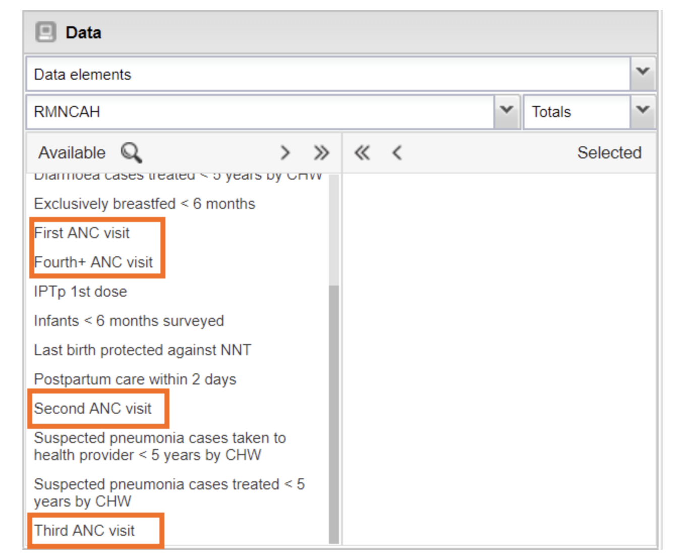
Exemple : Mise en application des bonnes pratiques en matière d'appellation
Recommandation
Regrouper les éléments de données connexes
Les éléments peuvent être plus difficile à trouver
Notes:
S'il y a beaucoup d'autres éléments dans votre système, vos éléments de CPN pourraient être séparés dans une liste et être plus difficiles à trouver. Nous recommandons donc de garder ensemble les éléments de données connexes, si possible.

Slide 21
Exemple : Mise en application des bonnes pratiques en matière d'appellation
Exclure les informations inutiles
Placez les informations clés au début du nom
Première visite de CPN
Deuxième visite de CPN
Troisième visite de CPN
Quatrième visite de CPN
CPN Première visite
CPN Deuxième visite
CPN Troisième visite
CPN Quatrième visite
Notes:
Nous pouvons modifier le nom de ces éléments de manière à ce que la partie la plus importante du nom se retrouve au début. Mettons CPN en premier. Nous obtiendrons donc CPN première visite, CPN deuxième visite, CPN troisième visite et CPN quatrième visite. Ainsi, les éléments pourront apparaître ensemble.

Slide 22
Exemple : Mise en application des bonnes pratiques en matière d'appellation
Exclure les informations inutiles
Placez les informations clés au début du nom
CPN Première visite
CPN Quatrième visite
CPN Deuxième visite
CPN Troisième visite
Notes:
Cependant, l'ordre des visites ne sera toujours pas respecté. Pour s'assurer qu'ils apparaissent dans l'ordre des visites, nous pouvons remplacer les mots première, deuxième, troisième et quatrième par des abréviations numériques, ce qui donne :...

Slide 23
Exemple : Mise en application des bonnes pratiques en matière d'appellation
Exclure les informations inutiles
Placez les informations clés au début du nom
CPN 1ère visite
CPN 2ème visite
CPN 3ème visite
CPN 4ème visite
Notes:
...CPN 1ère visite utilise donc "1ère" au lieu du mot "première", CPN deuxième visite utilise "2ème", et ainsi de suite pour les troisième et quatrième visites.

Slide 24
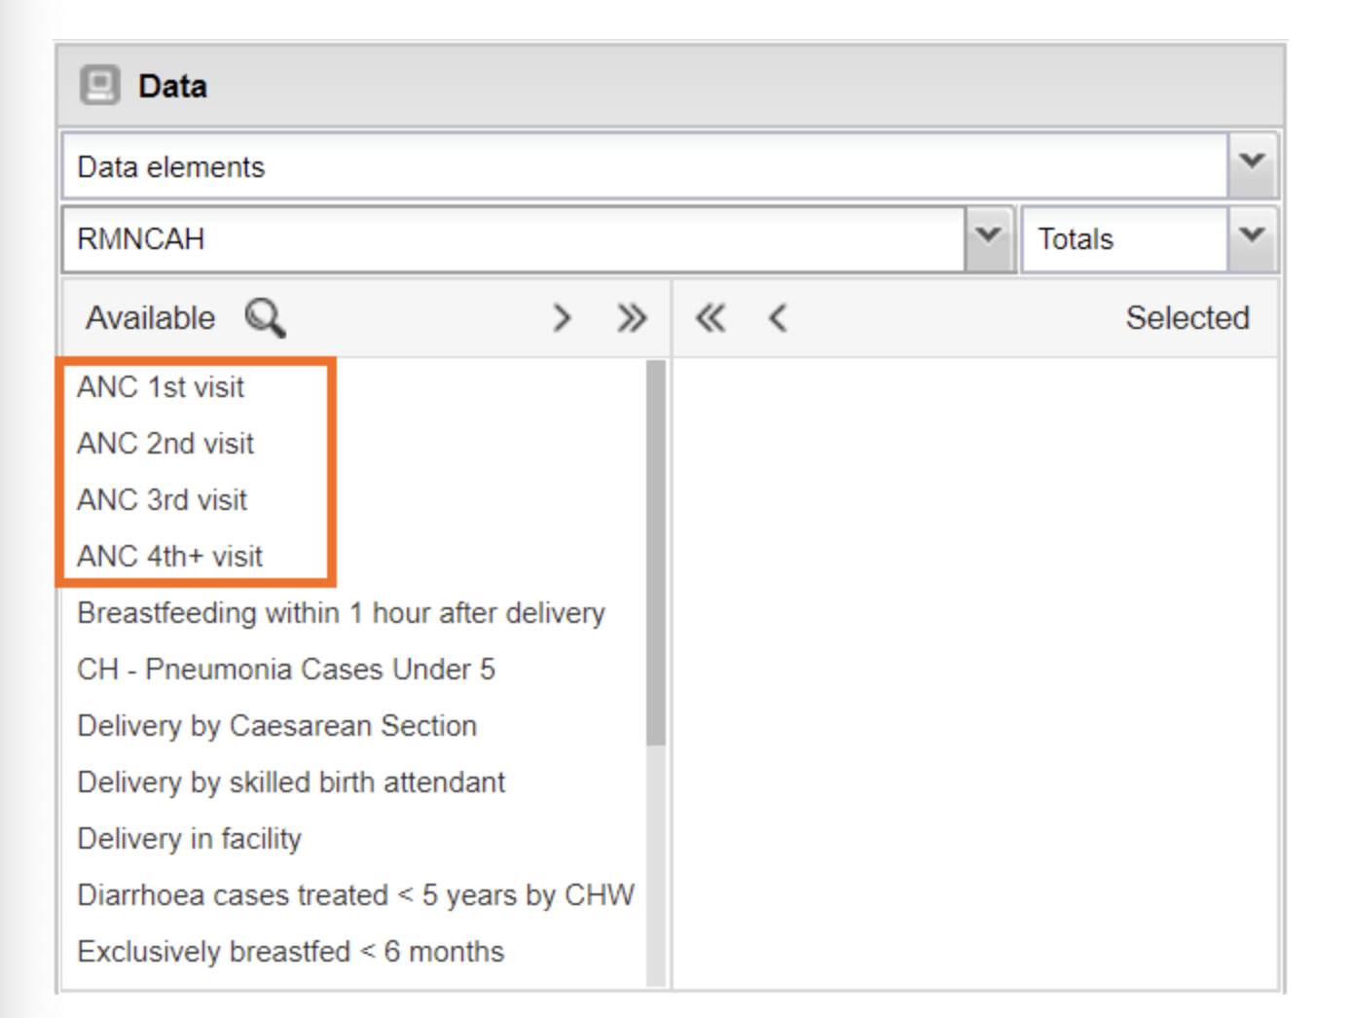
Exemple : Mise en application des bonnes pratiques en matière d'appellation
Exclure les informations inutiles
Placez les informations clés au début du nom
CPN 1ère visite
CPN 2ème visite
CPN 3ème visite
CPN 4ème visite
Notes:
Avec cette dernière modification, les éléments de données seront correctement classés du premier au dernier et seront gardés ensemble en tant que groupe dans une liste dont les éléments sont classées par ordre alphabétique.

Slide 25
Exemple : Mise en application des bonnes pratiques en matière d'appellation
Exclure les informations inutiles
Placez les informations clés au début du nom
CPN 1ère visite
CPN 2ème visite
CPN 3ème visite
CPN 4ème visite
Santé reproductive, maternelle, du nouveau-né, de l'enfant et de l'Adolescent
RMNCAH
Notes:
Enfin, nous pourrions ajouter un préfixe qui indique le programme auquel appartient cet élément de données. Puisque l'élément appartient au programme de santé reproductive, maternelle, du nouveau-né, de l'enfant et de l'adolescent, RMNCAH pour faire court, nous pouvons ajouter le préfixe RMNCAH à l'élément de données.

Slide 26
Exemple : Mise en application des bonnes pratiques en matière d'appellation
Exclure les informations inutiles
Placez les informations clés au début du nom
RMNCAH
CPN 1ère visite
Notes:
Nous aurons alors RMNCAH CPN 1ère visite.

Slide 27
Exemple : Mise en application des bonnes pratiques en matière d'appellation
Exclure les informations inutiles
Placez les informations clés au début du nom
RMNCAH
CPN 1ère visite
RMNCAH
CPN 2ème visite
Trouver et regrouper facilement des éléments de données
RMNCAH
CPN 3ème visite
RMNCAH
CPN 4ème visite
Notes:
Ceci aidera surtout les administrateurs du système; ils pourront trouver et regrouper des éléments de données pour différentes opérations de maintenance.

Slide 28

Résumé
Lorsque vous utilisez des procédures différentes pour nommer les métadonnées
Le système devient difficile à utiliser
Bonnes pratiques en matière de conventions d'appellation :
Évitez les informations inutiles
Placez les informations clés au début du nom
Utilisez le même préfixe pour les éléments associés afin de les garder ensemble
4. Ajoutez un préfixe au programme avant le nom de chaque élément de données
Notes:
En résumé, lorsque les programmes, les services et les personnes utilisent des procédures différentes pour nommer les éléments de données et les autres métadonnées du système, le résultat est souvent un système difficile à utiliser. L'utilisation de conventions d'appellation lors de la création des métadonnées peut aider à atténuer ces problèmes. Ces bonnes pratiques consistent notamment à éviter les informations inutiles, placer les informations importantes au début du nom, utiliser le même préfixe pour les éléments de données associés afin de les regrouper et inclure un préfixe de programme avant le nom de chaque élément de données.

